Slide 1
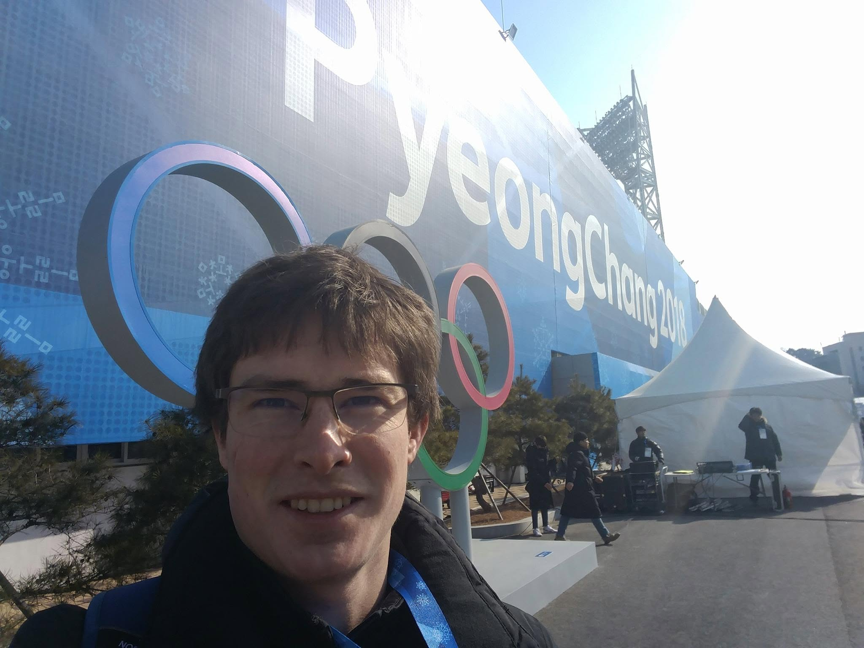
dr. Maarten Slembrouck
EVEN VOORSTELLEN
Notes:
Korte voorstelling bij de start van de sessie.

Slide 2




Mijn traject
Master
Master of Science in Applied Engineering Electronics/ICT
Doctoraat
Doctor of Engineering
Postdoc
PostDoc @ UGent-imec
Doctoraat
"3D reconstruction of persons and objects using multiple cameras with overlapping views in the presence of occlusion"
Notes:
Van een master in elektronica/ICT naar een doctoraat over 3D-reconstructie met meerdere camera's, en daarna een postdoc bij UGent-imec.

Slide 3


Wat ik vandaag doe
80%
20%
Postdoc @ IDLab-IMPACT
Faculteit Ingenieurswetenschappen en Architectuur
Postdoc @ Bewegings- en Sportwetenschappen
Faculteit Geneeskunde en Gezondheidswetenschappen
Notes:
Mijn tijd is verdeeld over twee faculteiten: ingenieurswetenschappen en bewegings- en sportwetenschappen.

Slide 4




Mijn rol bij HILO
(Doctoraats)studenten ondersteunen bij data-analyse
(Doctoraats)studenten helpen om data-analysetaken te automatiseren
Bewustzijn creëren over het belang van de grootte van datasets en de consistentie van data
(IT-ondersteuning)
Notes:
Bij HILO ondersteun ik (doctoraats)studenten bij data-analyse en het automatiseren ervan.

Slide 5

Naast het onderzoek
Coach shorttrack
Short Track Speed Skating
Notes:
Naast het onderzoek ben ik coach shorttrack.

Slide 6

Naast het onderzoek
Founder/CTO van RouBack (spin-off)
Fietsveiligheid via screening van het parcours en actieve sensoren
Notes:
Naast het onderzoek ben ik oprichter en CTO van RouBack, een spin-off rond fietsveiligheid.

